Slide 1
EXPLOSIVOS
hIgiene y seguridad – grupo 15

Slide 2
OBJETIVOS
Introducir al alumno en los conocimientos básicos acerca de la manipulación y uso de los explosivos.
Establecer las medidas de seguridad necesarias para la prevención de accidentes.
Brindar las pautas de seguridad al transportar, almacenar, utilizar y descartar explosivos.

Slide 3
Marco legal
La Ley de Higiene Y Seguridad N° 19.587, en su Decreto 911/96, establece (en Art. 141) que “En toda obra de construcción en la que se usen, manipulen o almacenen explosivos, se debe cumplimentar con lo exigido en la Ley Nacional de Armas y Explosivos N° 20.429 y en el Decreto Nº 302 de fecha 8 de febrero de 1983, en todo lo concerniente a pólvora y explosivos y sus modificaciones, normas cuyo cumplimiento será supervisado por el Responsable de Higiene y Seguridad.”
Dado que aquí se trata el tema de explosivos, se hace referencia al Decreto N° 302/83 que desarrolla de manera específica todo lo que concierne a pólvoras, explosivos y afines.

Slide 4
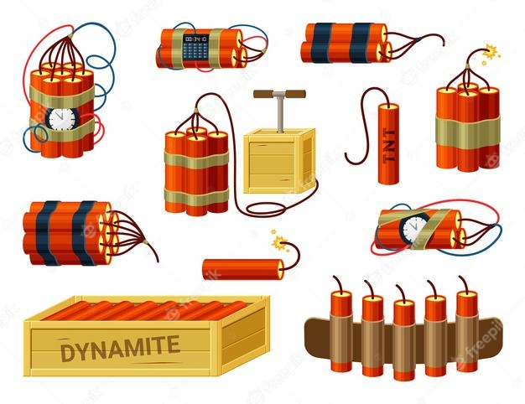
DEFINICIÓN
Según el Decreto 302/83 Se entenderá por pólvoras, explosivos y afines, a las sustancias o mezclas de sustancias que en determinadas condiciones son susceptibles de una súbita liberación de energía mediante transformaciones químicas.

Slide 5
clasificación
grupo A
grupo b
grupo c

Slide 6
 | GRUPO A | GRUPO B | GRUPO C
CLASE 1 | Detonadores | Pólvoras gelanitizadas | Altos explosivos
CLASE 2 | Cordón detonante | Munición no explosiva | Iniciadores
CLASE 3 | Mecha rápida | Artificios pirotécnicos de riesgo limitado | Bajos explosivos
CLASE 4 | Mecha lenta | Nitrato de amonio | Artificios y composiciones piroténicas
CLASE 5 | Estopín | Muestras | Cargas huecas
CLASE 6 | Cápsula de percusión o cebo | Agresivos químicos de fines irritantes y sus municiones | Municiones explosivas, incendiarias o fumígenas
CLASE 7 | Pólvoras para fines deportivos en envases de hasta 500gr. netos. |  | Agresivos químicos y sus municiones
CLASE 8 | Nitrocelulosa con un contenido de nitrógeno de hasta 12,60% |  | Muestras
CLASE 9 | Nitrocelulosa con un contenido de nitrógeno mayor de 12,60%
CLASE 10 | Explosivos para fines especiales
CLASE 11 | Artificios pirotécnicos de bajo riesgo
CLASE 12 | Cartuchos para herramientas de percusión, matanza humanitaria de animales o similares
CLASE 13 | Cordones de ignición
CLASE 14 | Muestras

Slide 7
excepciones
Pinturas, lacas, barnices y similares, a base de nitrocelulosa, con más de 40% en peso de solvente.
Fertilizantes con no más de 65% de nitrato de amonio y 0,2% de sustancias orgánicas en sus componentes.

Slide 8
Clasificación de sustancias explosivas
Por su naturaleza explosiva
Deflagrantes
Detonantes
Por su sensibilidad
Primarios
Secundarios
Terciarios
Por su utilización
Iniciador
Carga
Multiplicador
Sustancias mezcladas

Slide 9
requisitos
Decreto 302/83

Slide 10
Registro
Los interesados en realizar actos con explosivos deberán inscribirse en el RENAR (REGISTRO NACIONAL DE ARMAS)
Personas
explosivos
Importadores
Exportadores
Fabricantes
Usuarios
Vendedores de primera
Vendedores de segunda
Vendedores de artificios pirotécnicos
Pirotécnicos
Solicitado por importadores y fabricadores.
Datos necesarios:
Fábrica que lo produce o producirá.
Designación y marca del explosivo.
Características.
Datos de sus componentes.
Acondicionamiento y embalaje.
Usos y aplicaciones.
Antecedentes bibliográficos y otros que pudieran resultar de interés a los fines de registro.
Muestra del explosivo.

Slide 11
COMERCIALIZACION
Las compras, ventas y transferencias solo se puede dar entre inscriptos.
Para adquirir explosivos, el interesado deberá acreditar ante el proveedor, sus datos de identidad, razón social y número de inscripción o permiso especial del RENAR.
El proveedor le remitirá al adquiriente con los explosivos, factura o remito que­ contengan:
— Los datos del destinatario, y número de inscripción o permiso especial.
— Tipo, cantidad y número de registro de cada explosivo.
Las ventas de explosivos a pequeños usuarios deberán hacerse por intermedio de los vendedores de 2’ clase

Slide 12
Transmisión y expropiacion
La transmisión de explosivos por cualquier título requerirá autorización previa del RENAR. Cuando una persona o entidad no inscripta reciba de explosivos, deberá transmitir el explosivo, en un plazo no mayor de sesenta (60) días corridos.
Vencido el plazo a que se refiere el articulo anterior sin que se haya presentado la solicitud de transferencia a persona o entidad inscrip­ta, el RENAR decomisará el explosivo en infracción.

Slide 13
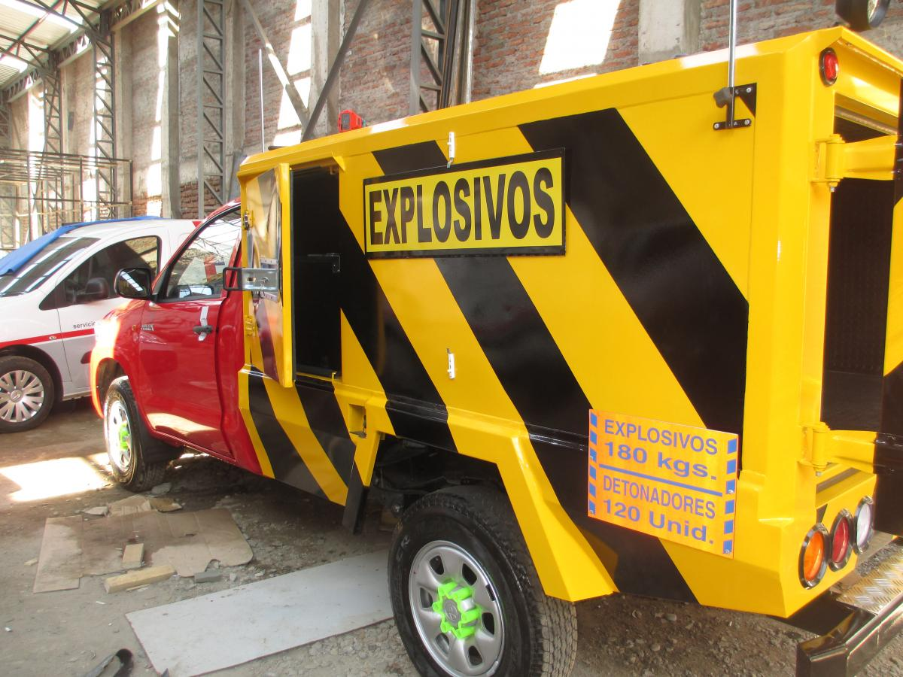
transporte
Generalidades
Se prohíbe el transporte de:
Explosivos no registrados
Explosivos que ardan espontáneamente
Explosivos con signos de exudación o descomposición
Artificios en cuya organización intervengan un explosivo y un detonador
En un mismo vehículo solo podrán transportarse explosivos compatibles, y los detonadores deberán estar correctamente separados de los explosivos.
Se elegirán los medios que reduzcan las operaciones de carga y descarga.
Los explosivos se transportaran, en lo posible, en vehículos totalmente cerrados. En caso de usarse vehículos de caja abierta, la altura de la carga no superará la de las barandas y puertas. La carga estará cubierta, con una lona impermeable, en forma tal que permita la libre circulación del aire.

Slide 14
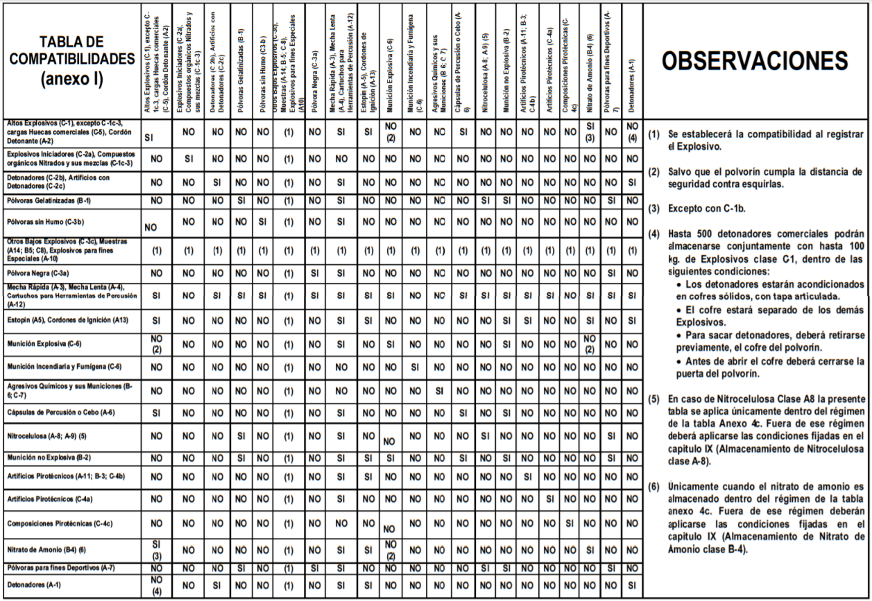

Slide 15
Personal de transporte
Deberán ser mayores de 18 años, gozar de buena salud y saber leer y escribir.
Durante el transporte, carga, descarga y estibamiento de explosivos, el personal no podrá fumar ni tener en su poder fósforos u otros elementos capaces de producir fuego.
Deberán estar familiariza­dos con las prescripciones pertinentes a esta regla­mentación y serán informados de las características de los explosivos y las precauciones que deben adoptar.

Slide 16
Operación de carga y descarga
Preferentemente durante el día, evitándose tormentas eléctricas.
No se usarán ganchos para fardo ni utensilios metálicos.
A la llegada del vehículo deberá inspeccionarse las condiciones del cargamento. Los explosivos derramados deben ser cuidadosamente barridos y destruidos.
Debe evitarse que personas no autorizadas tengan acceso a los explosivos.
Los automotores empleados permanecerán con los motores detenidos y frenos manuales apli­cados.

Slide 17
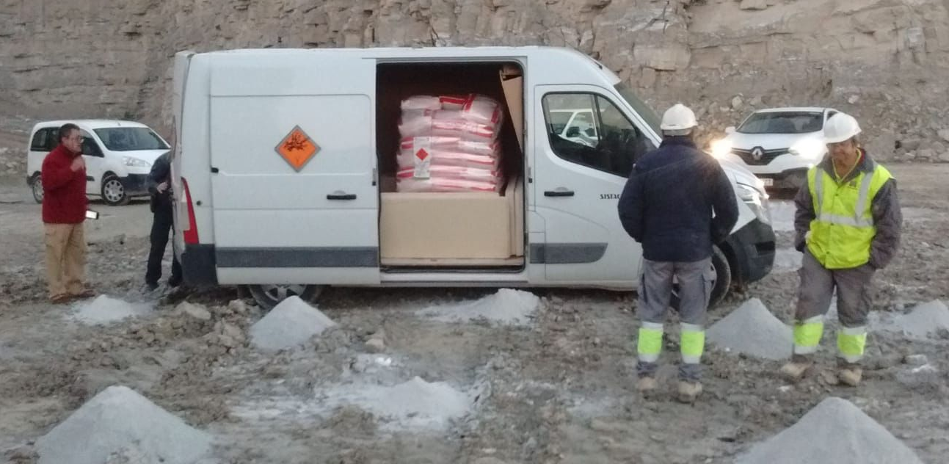
condiciones
El transportista se asegurará que el destinatario conozca el momento aproximado de su arribo y que esté preparado para recibirlo.
Todo vehículo que contenga más de sesenta (60) kilogramos de explosivos deberá llevar carteles visibles desde cualquier ángulo con la leyenda Explosivos.
El peso del cargamento de explosivos a transportar no debe sobrepasar el ochenta (80) por ciento de la capacidad de carga del vehículo.

Slide 18
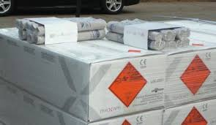
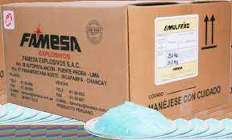
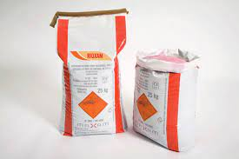
Acondicionamiento y embalaje
Los envases para explosivos deberán cumplir con las siguientes condiciones:
Deben impedir la pérdida de explosivo
No estarán impregnados de sustancias inflamables
Estarán convenientemente identificadas con la palabra “explosivo” y “manéjese con cuidado”.
Las leyendas a agregar para el llenado de las etiquetas son:
Número de registro del agente de voladura.
Fabricante.
Marca.
Agente de voladura.
Diámetro mínimo (en milímetros) refor­zador mínimo a usar (en número>.
Presentación: (a granel) cartucho, bol­sas, etc.) Diámetro: (en milímetros) Peso.
Peso neto: Peso bruto:
Industria argentina.
Mes y año de fabricación

Slide 19
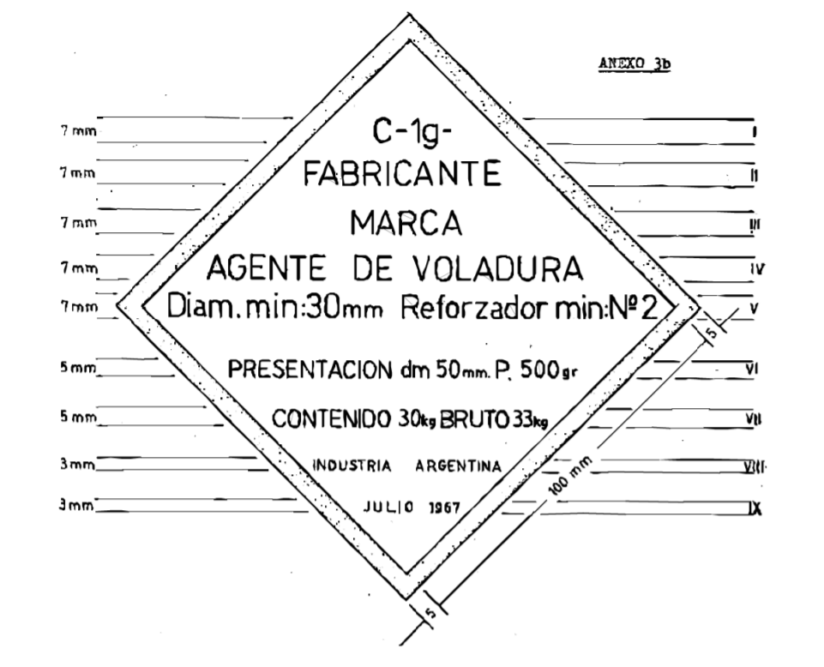

Slide 20
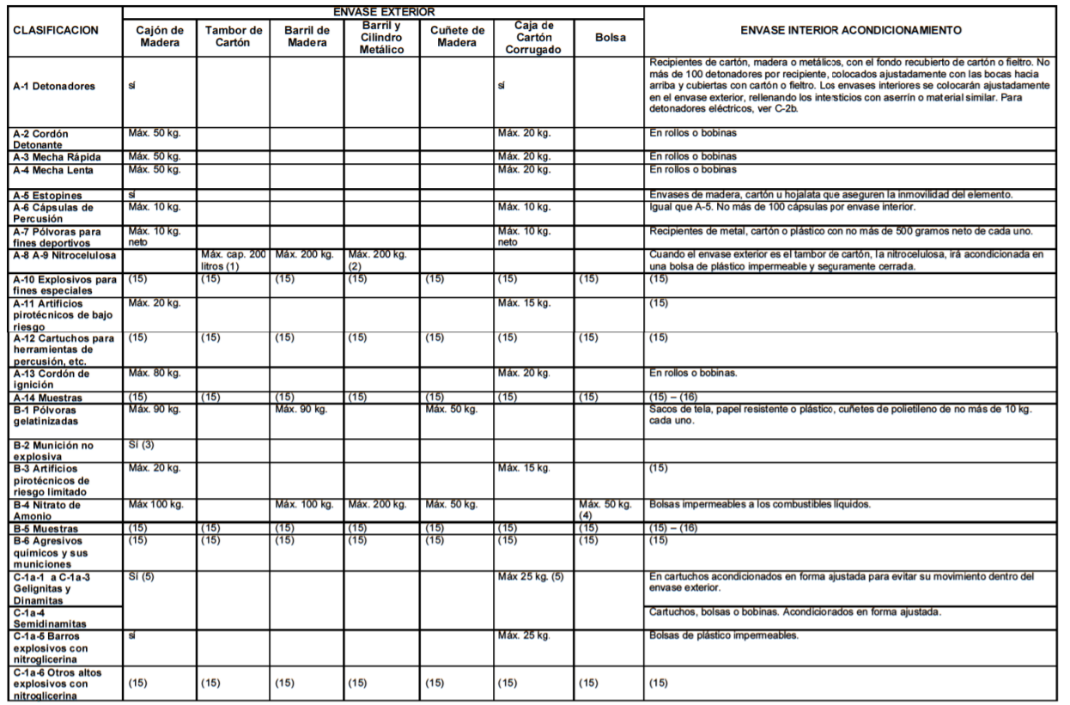

Slide 21
Empleo y uso Generalidades
Queda prohibido el uso de explosivos por personas no autorizadas o bajo supervisión.
Podrán solicitar permisos especiales aquellas personas o entidades que no estén inscriptas.
El empleo de explosivos se hará bajo la supervisión del titular autorizado denominado “encargado de voladuras”.
Queda prohibido el empleo de explosivos en mal estado o aquellos que presentan algún deterioro.
Para voladuras en zonas urbanas se pedirá permiso al municipio correspondiente.
Se definirán a las zonas de trabajo como “zona de voladura” en la cual solo se encontrara personal autorizado y los accesos estarán clausurados.
Dentro de la zona de voladura se definirá un “área de seguridad” que es el área considerada peligrosa.
En caso de ser necesario se utilizara una malla de acero con el fin de contener proyecciones de material.
Se deben tener en cuenta las instalaciones existentes, respetar las distancias mínimas y dar aviso al propietario.
En zonas congestionadas se deben utilizar detonadores eléctricos

Slide 22
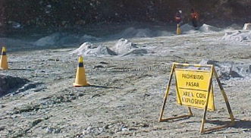
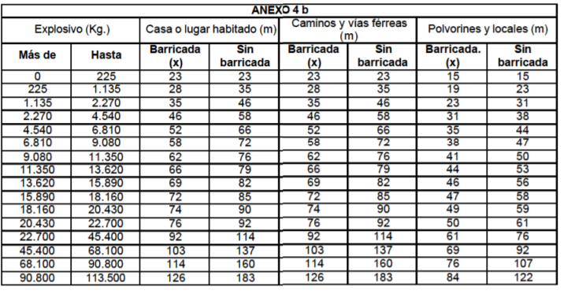
Zona de voladuras
Distancias mínimas

Slide 23
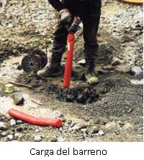
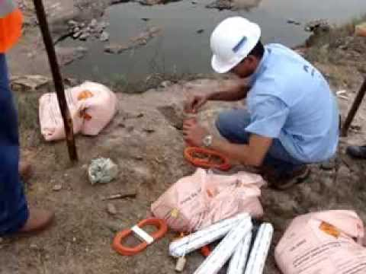
Preparación de los barrenos
La perforación y carga de los barrenos se hará bajo supervisión del titular o encargado.
Se deberá remover la humedad de los barrenos o usar explosivos con resistencia a la humedad.
No se cargaran barrenos cuya temperatura supere los 50 grados, medidos con termómetro leído a los 15 minutos.
El diámetro será tal que permita el ingreso de cartuchos sin forzarlos.
Queda prohibido perforar o profundizar un barreno que contenga o haya contenido explosivos.
No se debe ensanchar por explosión el fondo de un barreno situado a menos de 30 metros de otro barreno cargado.
Realizada la perforación se eliminara el material residual.
Desde el momento en que se empiezan a cargar los barrenos no se permitirán trabajos en un radio de 10 metros.
Después de la explosión el encargado debe verificar que hayan explotado todas las cargas.

Slide 24
Cargas falladas
Cuando falle algún explosivo nadie se acercara en el transcurso de una hora desde el momento en que debió detonar.
Una vez detectada la falla se dará aviso al encargado para que tome las medidas correspondientes.
No se realizara ningún trabajo en el lugar de la falla.
Está prohibido descargar o reacondicionar una carga fallada.
Cuando la falla es en explosivos con detonadores eléctricos se desconectaran los cables de la fuente de alimentación. Se comprobara que el circuito está cerrado y se reconectara el circuito y se efectuara el disparo nuevamente
Si la falla se debe a ruptura de cables o defectos de las conexiones se podrán efectuar las reparaciones adecuadas.
Los explosivos usados para hacer detonar una carga fallida deben ser de fuerza y velocidad de detonación elevada.
Queda prohibido hacer perforaciones en las cercanías de un barreno cargado que no haya detonado.

Slide 25
Almacenamiento generalidades
Los polvorines deben llenar las siguientes funciones:
Asegurar que los explosivos no soporten cambios bruscos de temperatura y que ésta se mantenga dentro de ciertos límites.
Procurar un ambiente seco y ventilado.
Disminuir, mediante su ubicación y construcción, las posibilidades de siniestros, y en caso de producirse, reducir sus consecuencias.
Evitar sustracciones.
Solamente se almacenarán explosivos en polvorines, los que deberán estar habilitados por la RENAR mediante certificación.
La habilitación de los polvorines tendrán validez por cinco (5) años, al cabo de los cuales podrá ser renovada por igual periodo.
En un mismo polvorín podrán guardarse explosivos diferentes de acuerdo a la tabla de compatibilidad.

Slide 26
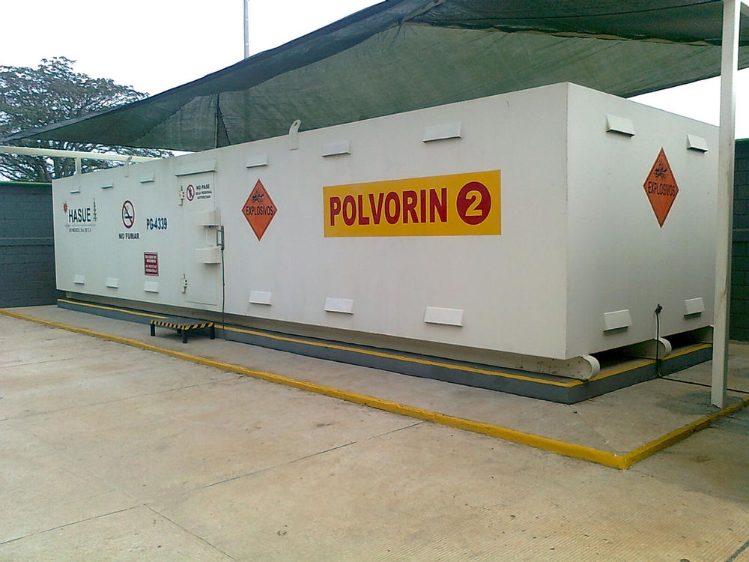
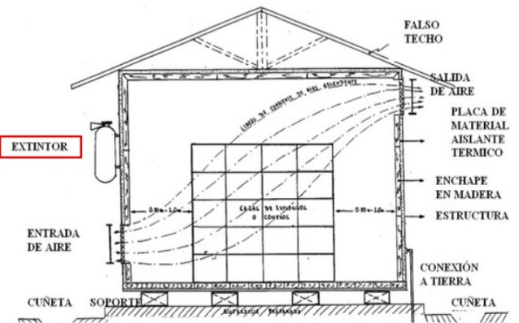
Otras consideraciones
No se practicará ninguna operación en los polvorines, cuando haya tormentas eléctricas.
Los polvorines se mantendrán secos, ventilados y limpios.
Dentro de los polvorines no habrá sistema de calefacción a fuego directo a vapor o electricidad. Sólo se permitirán radiadores de agua caliente.
En lo posible los polvorines tendrán únicamente iluminación natural.

Slide 27
Personal de polvorines
Persona instruida que conozca la reglamentación.
Será informado de las clases de explosivos depositados, sus características y las precauciones que se deben adoptar para su manejo.
Los encargados del polvorín no recibirán cargamentos de explosivos si no pueden ser almacenados al momento de su llegada.
Las personas que entren al polvorín no deberán fumar ni llevar encima cigarrillos, fósforos, armas o cualquier elemento capaz de producir fuego o chispa.
No deberán ingresar más personas, a los polvorines, que las imprescindibles para el movimiento de los explosivos.
El calzado de las personas que deban ingresar a los polvorines no tendrá componentes metálicos.
Toda vez que en el polvorín se realicen movimientos de explosivos, deberá estar presente el encargado.
En caso de siniestros, el titular de la habilitación del polvorín comunicará la novedad a la RENAR dentro de las cuarenta y ocho (48) horas de producido.

Slide 28
Tipos de polvorines
Tipo A
De superficie para almacenar más de cincuenta (50) kilogramos de explosivos.
Tipo b
Para almacenar hasta cincuenta (50) kilogramos de explosivos.
Tipo c – móviles
destinados a almacenar explosivos utilizados en labores que no se realizan en un lugar fijo.
Tipo e – especiales
Enterrados o semienterrados.

Slide 29
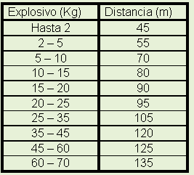
Destrucción de explosivos
Se solicitará autorización a el RENAR y se dejará constancia de:
Número de registro, lote y cantidad de explosivo destruido.
Referencia de la nota por la que se autorizó la destrucción.
En caso de urgencia, se podrá realizar sin autorización de la RENAR pero el interesado se hará responsable.
Las operaciones de destrucción se realizarán en sitios suficientemente alejados de edificios, ferrovías, carreteras y lugares de reunión de gente.
No debe destruirse más de una clase de explosivos por vez.
Distancias mínimas

Slide 30
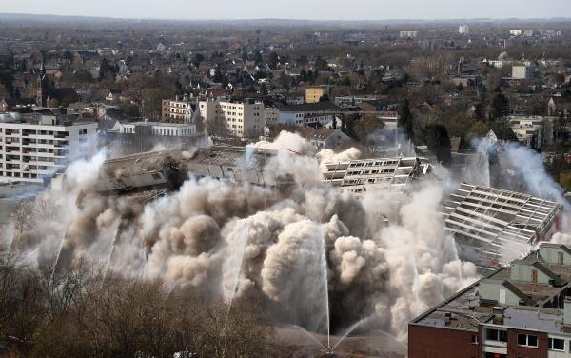
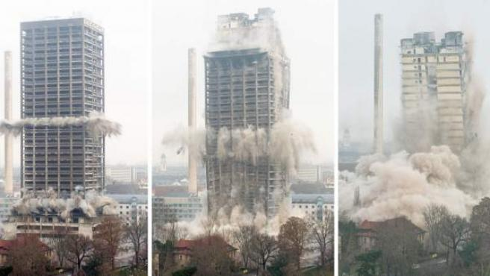
Aplicaciones en la ingeniería civil
Demolición con explosivos
Excavaciones con uso de explosivos

Slide 31
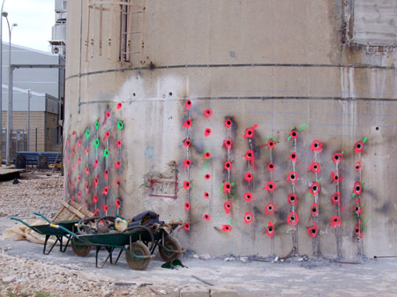
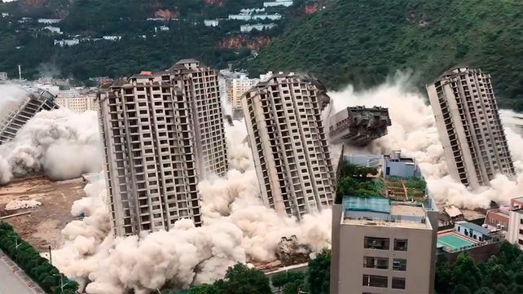
Demolición con explosivos
La técnica de demolición por voladura controlada se fundamenta en la rotura de elementos críticos de la estructura que produzcan el desequilibrio de la misma y como consecuencia su caída en una dirección predeterminada.

Slide 32
Medidas de seguridad
Las cargas de explosivo deben ser cubiertas con protecciones adecuadas como ser: malla metálica y tejido de polipropileno con el fin de evitar proyecciones.
Para evitar la formación de polvo, un método eficiente es rociar con agua el frente de la voladura.
Con respecto al área circundante de la zona de voladura, la misma debe ser evacuada e inspeccionada antes del disparo.
En caso de existencia de edificios colindantes , se aconseja efectuar un estudio vibrográfico. Donde se determinan los umbrales de transmisión de vibraciones a los edificios próximos en función de su morfología estructural y su estado de conservación.
Interrumpir los suministros de agua, gas y electricidad.
Utilizar sirena, silbato o un pequeño disparo superficial con dinamita para advertir antes de la voladura.

Slide 33
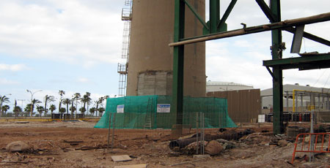
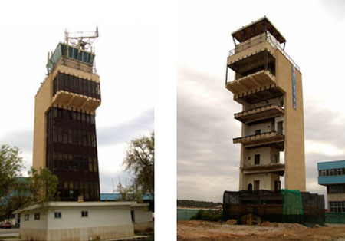
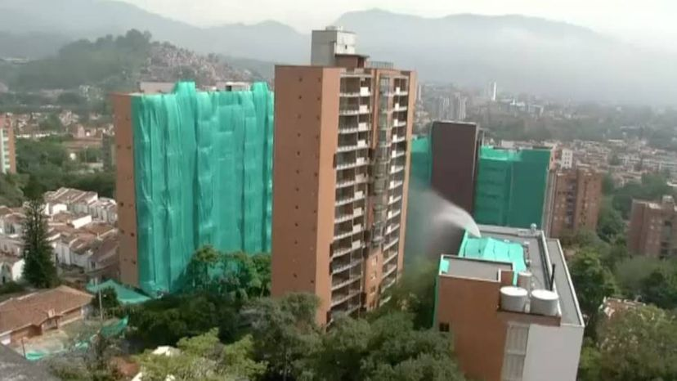

Slide 35
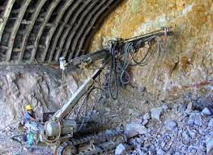
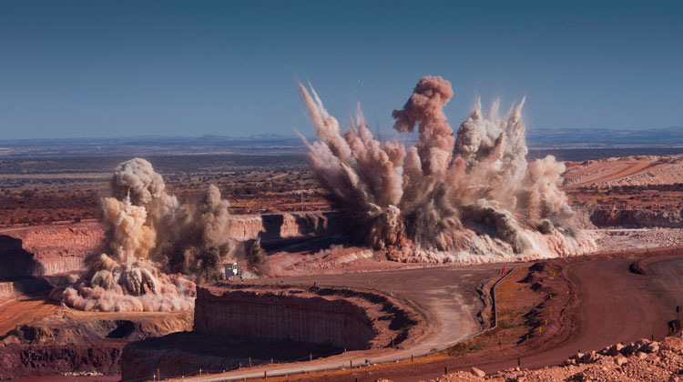
EXCAVACIONES CON EXPLOSIVOS
Etapas para neutralizar riesgos:
1- Preparación de la zona de voladura
2- Riesgos
3-Gases
4-Barrenos no explosionados
5-Barrenos incendiados o demorados
6-Vibraciones producidas por la voladura

Slide 36
Tipos de fallas
Tiro retardado
Tiro soplado
Tiro cortado
Originadas por
Falla de encendido con fulminantes
Por los detonadores eléctricos
Con detonadores tipo no eléctricos
Fallas de la mecha y del cordón detonante
Fallas por maltrato
Fallas del explosivo
Condiciones ambientales

Slide 37
Tratamiento de Fallas
Esperar un tiempo prudencial antes de acercarse al frontón.
Retirar a todo el personal no necesario .
Examinar el frente disparado con cuidado en su totalidad.
Eliminar los tacos quedados con chorro de agua, o colocarles un nuevo cebo y volverlos a disparar.
Jamás se tratará de extraer el explosivo de un taco quedado mediante el cucharón o atacador.
Antes que ingrese el equipo de limpieza para cargar el material disparado asegurarse de recoger todo resto de explosivo.

Slide 38
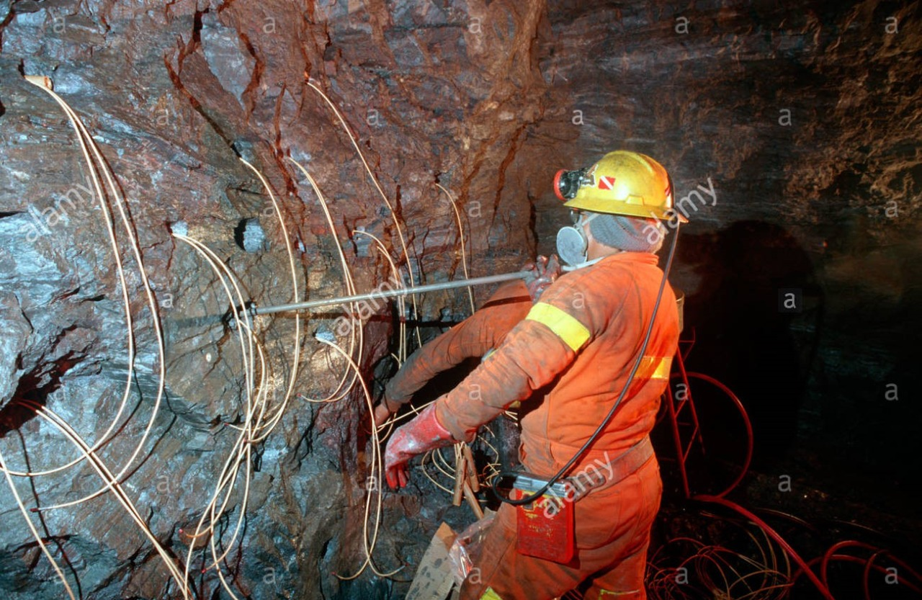
Acciones humanas que producen accidentes
Según estadísticas a nivel mundial, los accidentes con explosivos tienen alto nivel de fatalidad, y se producen más por actos inseguros de las personas que por condiciones inseguras de los productos o del ambiente de trabajo.
Negligencia
Ira, mal humor; consumo de alcohol y drogas
Decisiones precipitadas
Indiferencia
Distracción
Curiosidad
Instrucción inadecuada, ignorancia
Malos hábitos de trabajo
Exceso de confianza
Falta de planificación

Slide 39
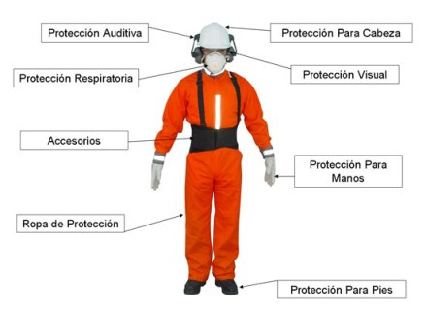
ELEMENTOS DE PROTECCIÓN DEL PERSONAL
Casco.
Protección ocular y facial:
Protectores auditivos:
Protección de vías respiratorias:
Protección de pies:
Ropa:

